Slide 1

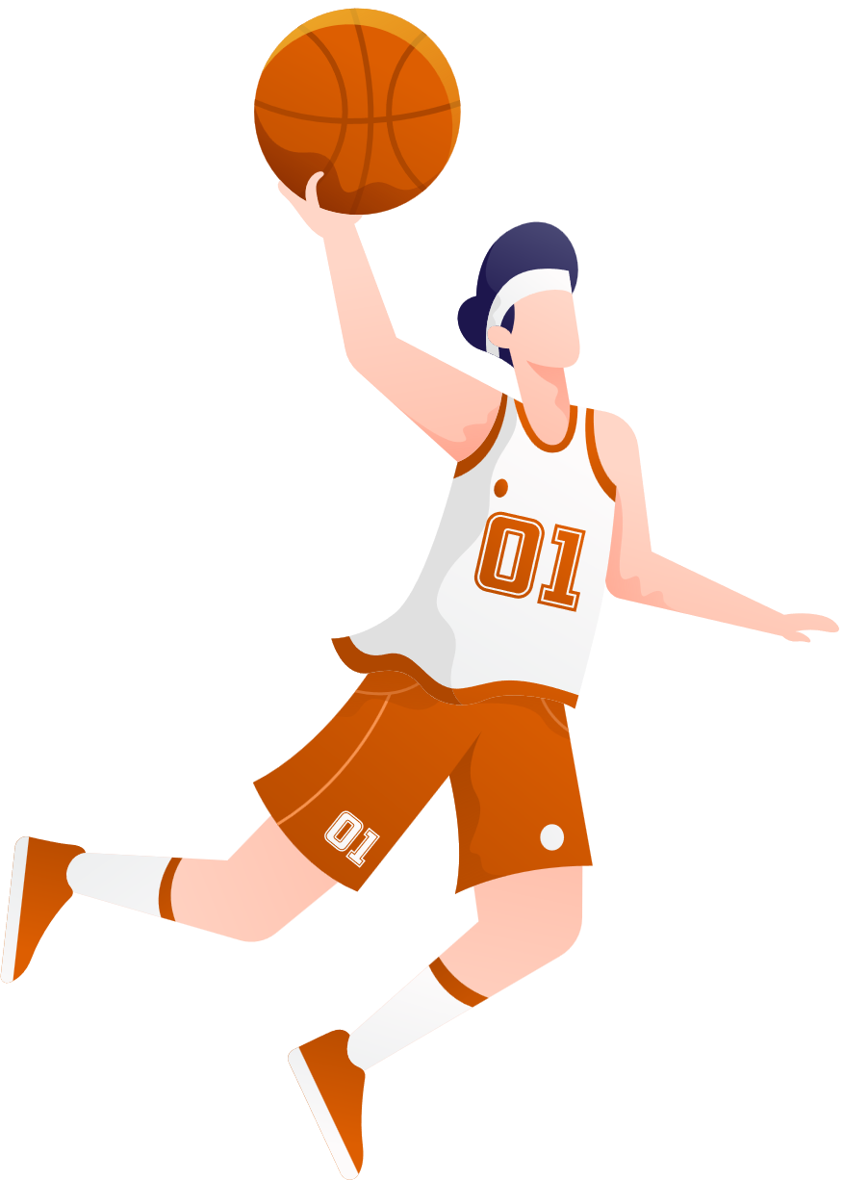


BÀI DẠY:
KỸ THUẬT DẪN BÓNG
Giáo viên: Trương Đức Long
Môn: Giáo dục thể chất lớp 7
Trường: THCS Ái Mộ

Slide 2
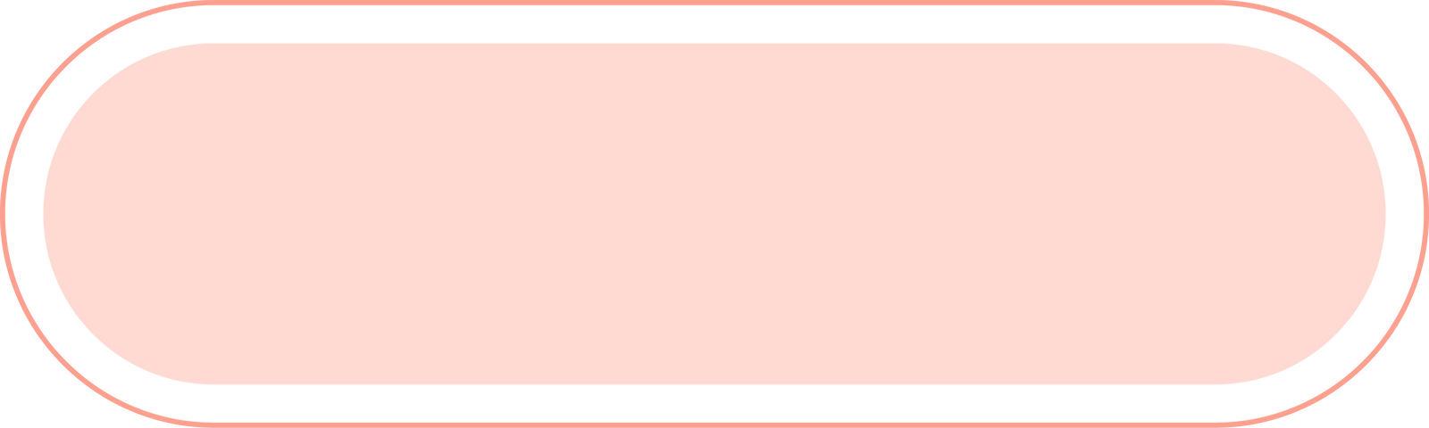
NỘI DUNG TIẾT HỌC
Luyện tập dẫn bóng trên đường vòng
Luyện tập dẫn bóng quay trước sang phải, sang trái

Slide 3

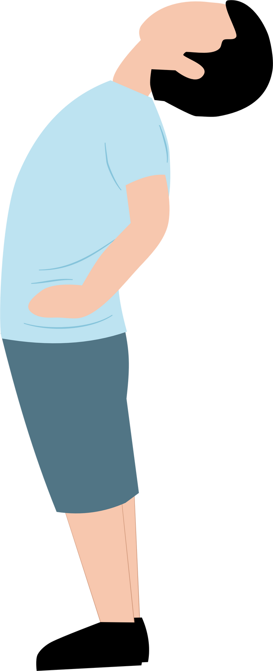
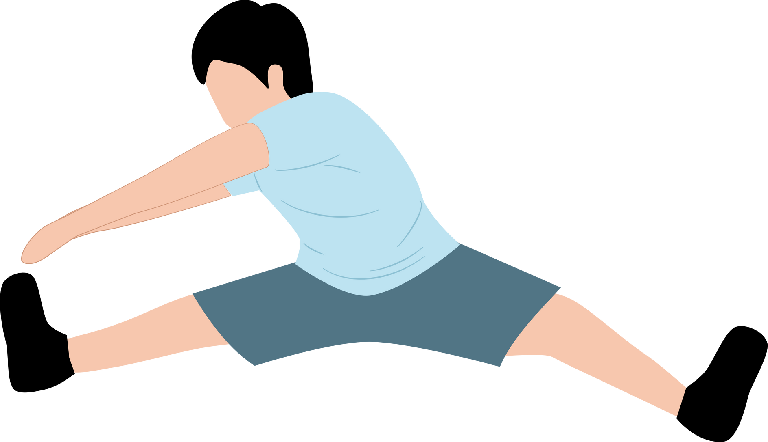
KHỞI ĐỘNG CHUNG

Slide 4
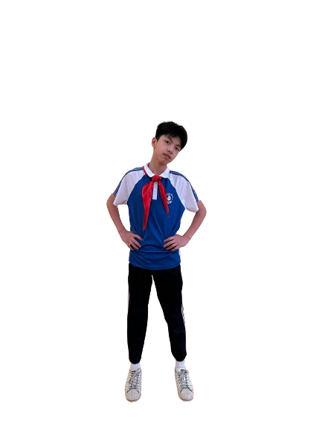
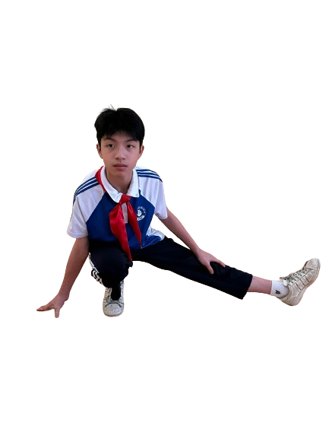
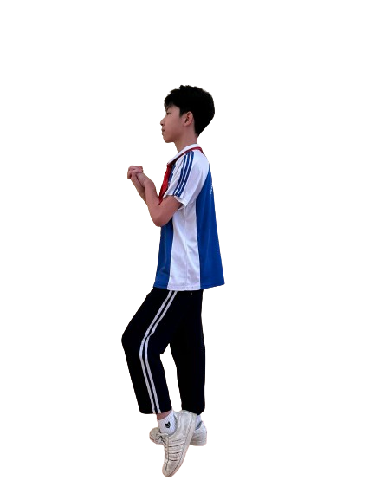
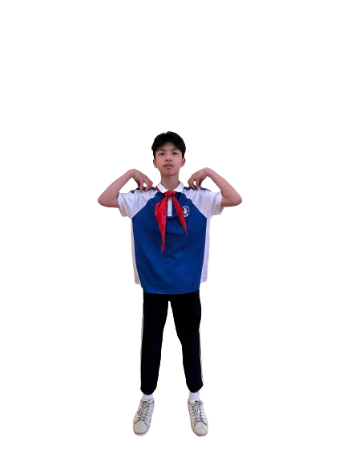
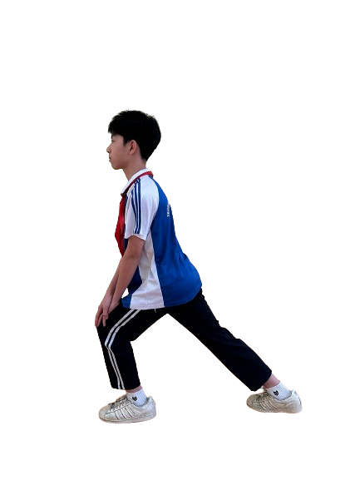


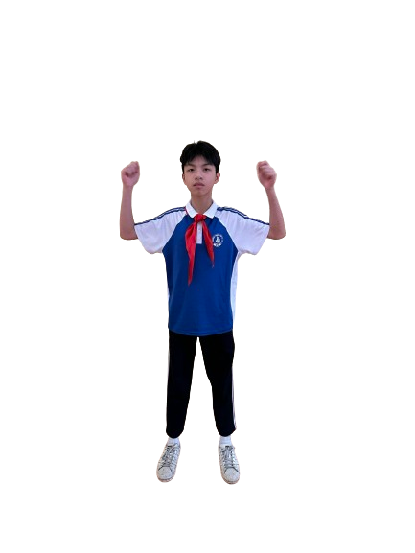
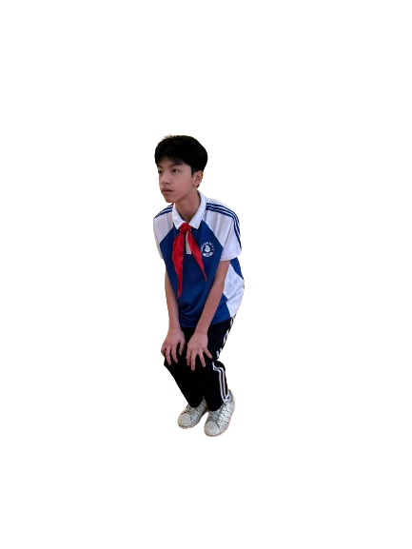
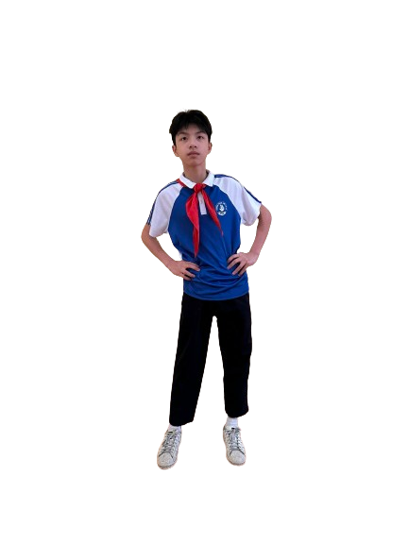
KHỞI ĐỘNG
Xoay khớp cổ
Xoay khớp
cổ tay, cổ chân
1
8
Ép ngang
2
Xoay
khớp vai
7
3
Ép dọc
6
4
Xoay khớp
khuỷu tay
Xoay
khớp gối
5
Xoay
Khớp hông

Slide 5

KHỞI ĐỘNG CHUNG
BÀI THỂ DỤC PHÁT TRIỂN CHUNG

Slide 6
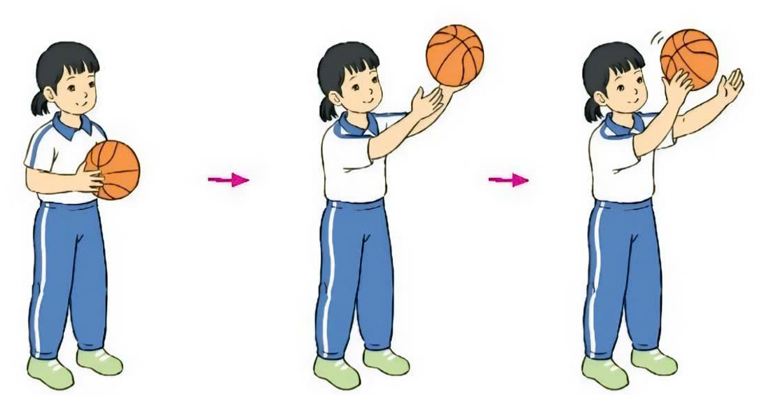
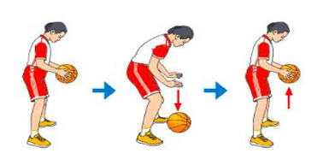
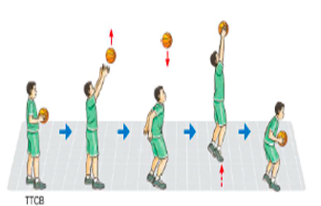
KHỞI
ĐỘNG
CHUYÊN
MÔN
Tại chỗ hai tay chuyền bóng cho nhau trên cao ngang đầu
Đập và bắt bóng nảy bằng hai tay
Tại chỗ bật nhảy bắt bóng bằng hai tay trên cao

Slide 7
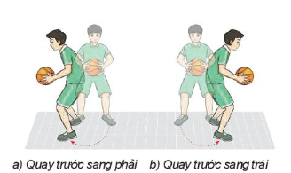
Kĩ thuật dẫn bóng
quay trước sang phải, sang trái

Slide 8
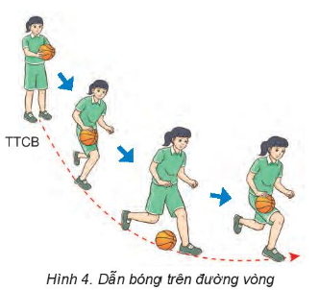
Kĩ thuật dẫn bóng trên đường vòng

Slide 9

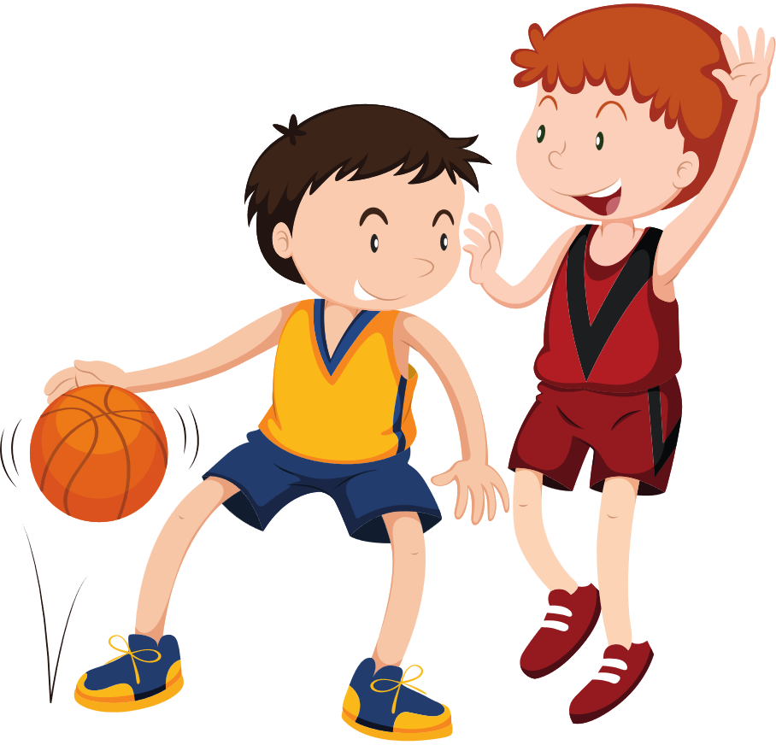

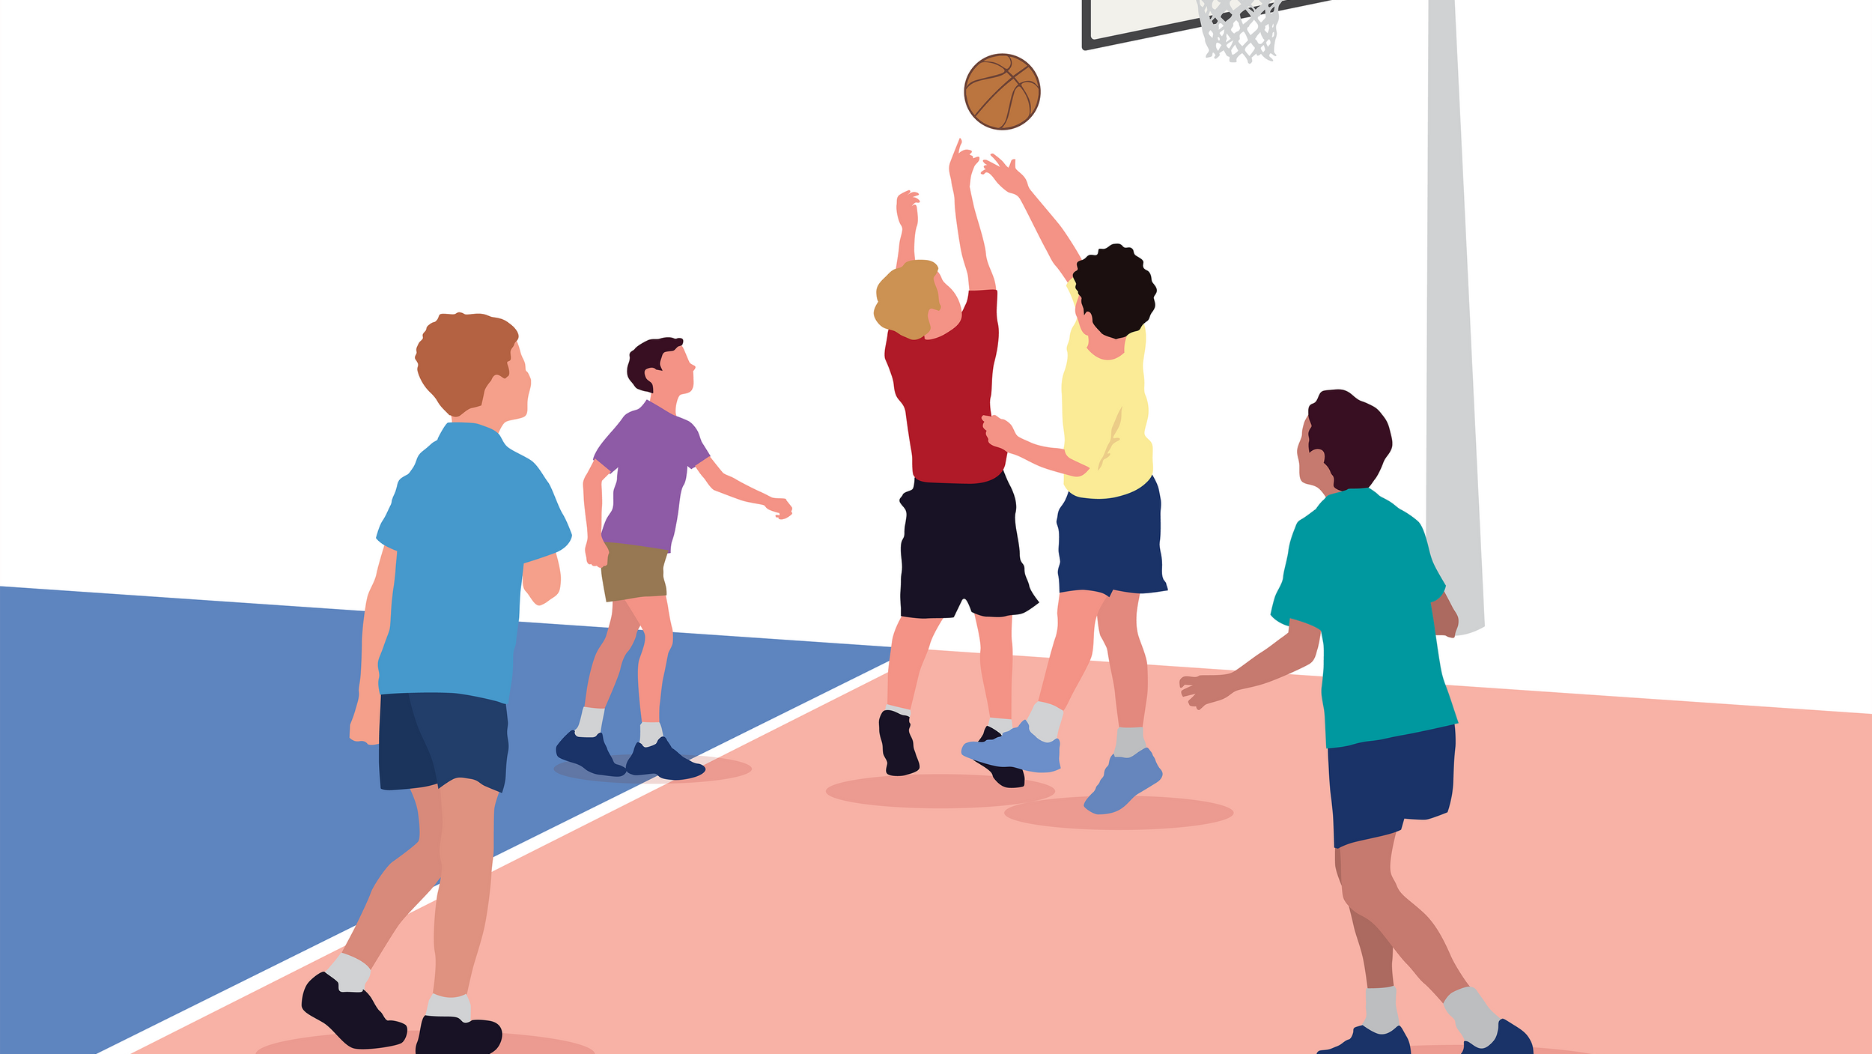
TRÒ CHƠI DẪN BÓNG NÉM RỔ
Luật chơi:
+ Cả lớp chia thành 4 đội, có số lượng người bằng nhau.
+ Mỗi đội đứng thành 1 hàng dọc sau vạch xuất phát. mỗi thành viên trong đội cầm 1 quả bóng.
- Thực hiện:
+ Khi có hiệu lệnh, lần lượt từng học sinh của mỗi đội, dẫn bóng lên vòng qua nấm và thực hiện ném bóng vào rổ, sau đó nhặt bóng và trở về cuối hàng.
+ Kết thúc, đội có số lần ném bóng vào rổ nhiều nhất là đội thắng cuộc.

Slide 10
CỦNG CỐ

Slide 11


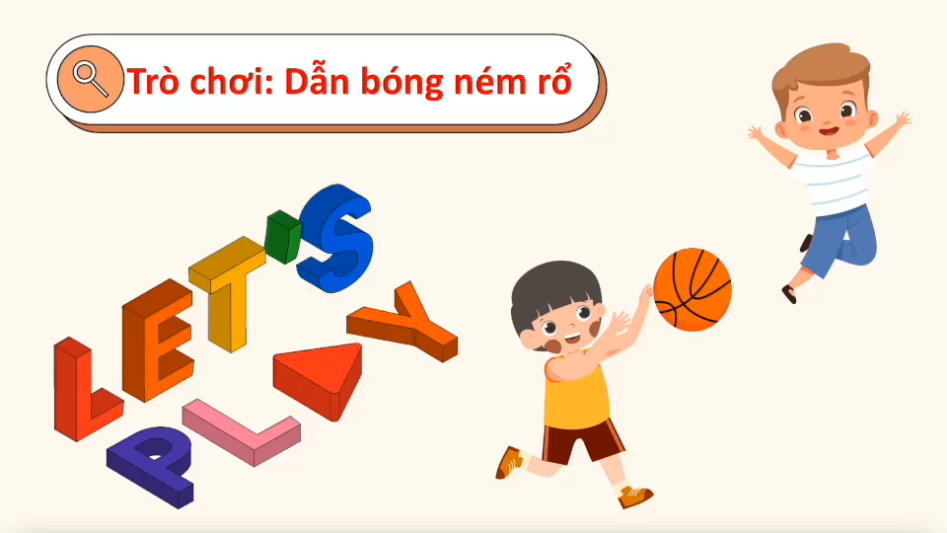

TRÒ CHƠI
Câu 2:
Trong thi đấu bóng rổ, dẫn bóng là khâu trung gian của những hoạt động nào?
DẪN BÓNG NÉM RỔ
A
Khâu trung gian của chuyền bóng và nhận bóng
B
Khâu trung gian của nhận bóng và chuyền bóng cho đồng đội hoặc ném rổ
C
Khâu trung gian của nhận bóng và ném rổ
D
Khâu trung gian của ném rổ và chuyền bóng

Slide 12

THẢ LỎNG DÂN VŨ

